Slide 1

第三节 频率与概率
一、频率的定义与性质
二、概率的定义与性质
三、小结

Slide 2

研究随机现象，不仅关心试验中会出现哪些事件，更重要的是想知道事件出现的可能性大小，也就是事件的概率.
事件发生的可能性
越大，概率就
越大！
概率是随机事件发生可能性大小的度量

Slide 3
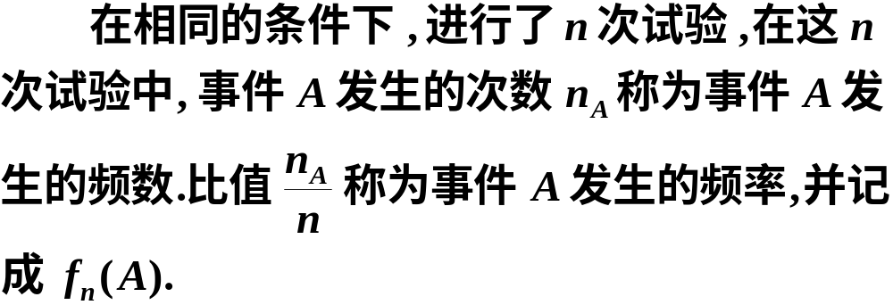
一、频率的定义与性质
1. 定义

Slide 4


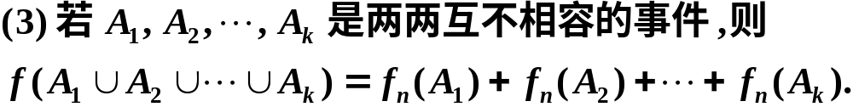
2. 性质
设 A 是随机试验 E 的任一事件, 则

Slide 5







实例 将一枚硬币抛掷 5 次、50 次、500 次, 各做
7 遍, 观察正面出现的次数及频率.
试验
序号
0.4
22
0.44
251
0.502
2
3
0.6
25
0.50
249
0.498
1 2 3 4 5 6 7
随n的增大, 频率 f 呈现出稳定性
0.2
21
0.42
256
0.512
1 5 1 2 4
1.0
25
0.50
247
0.494
0.2
24
0.48
251
0.502
18
0.36
波动最小
0.4
262
0.524
0.8
27
0.54
258
0.516

Slide 6







实验者
德 摩根
2048
1061
0.5181
蒲 丰
4040
2048
0.5069
12000
6019
0.5016
24000
12012
0.5005

Slide 7






可见, 在大量重复的试验中,随机事件出现的频率具有稳定性.即通常所说的统计规律性..

Slide 8
例 Dewey G. 统计了约438023个英语单词中各字母出现的频率, 发现各字母出现的频率不同：
A: 0.0788 B: 0.0156 C: 0.0268 D: 0.0389
E: 0.1268 F: 0.0256 G: 0.0187 H: 0.0573
I: 0.0707 J: 0.0010 K: 0.0060 L: 0.0394
M: 0.0244 N: 0.0706 O: 0.0776 P: 0.0186
Q: 0.0009 R: 0.0594 S: 0.0634 T: 0.0987
U: 0.0280 V: 0.0102 W: 0.0214 X: 0.0016
Y: 0.0202 Z: 0.0006

Slide 9
二、概率的定义与性质
1933年 ，苏联数学家柯尔莫哥洛夫提出了概率论的公理化结构 ，给出了概率的严格定义 ，使概率论有了迅速的发展.

Slide 10






1、概率的定义

Slide 11



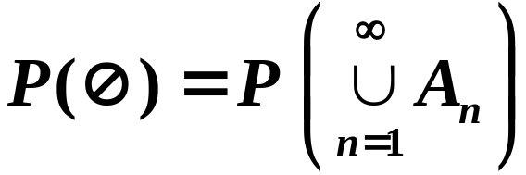
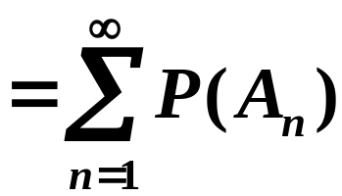
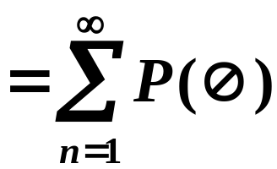
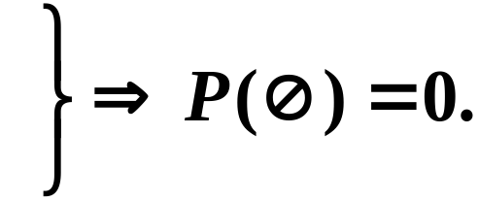

2. 概率的性质
证明
由概率的可列可加性得

Slide 12

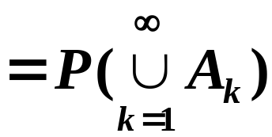
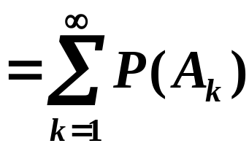
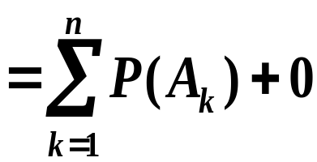


概率的有限可加性
证明
由概率的可列可加性得

Slide 13
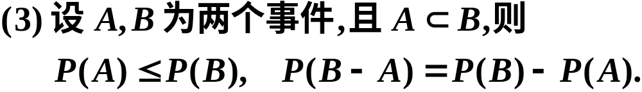







证明

Slide 14
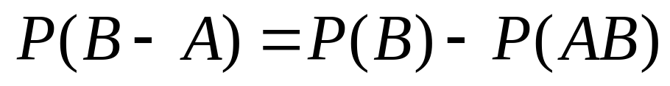



推论：一般地,
(减法公式)
证明

Slide 15



证明

Slide 16
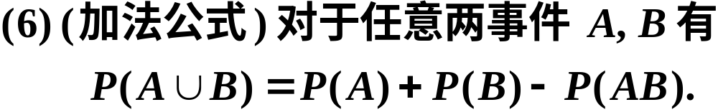





证明
由图可得
又由性质 3 得
因此得

Slide 17

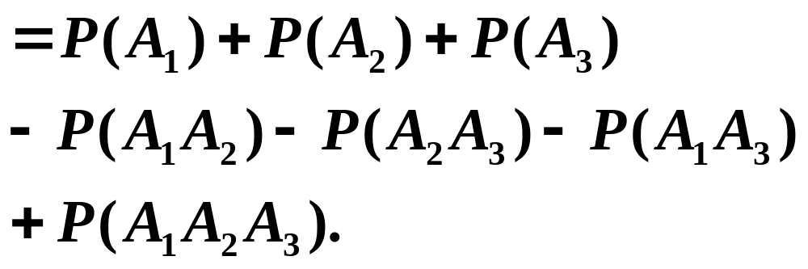



B
AB
推广 三个事件和的情况
A
ABC
BC
AC
C
n 个事件和的情况

Slide 18
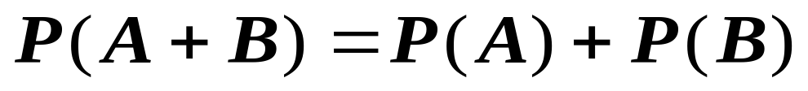
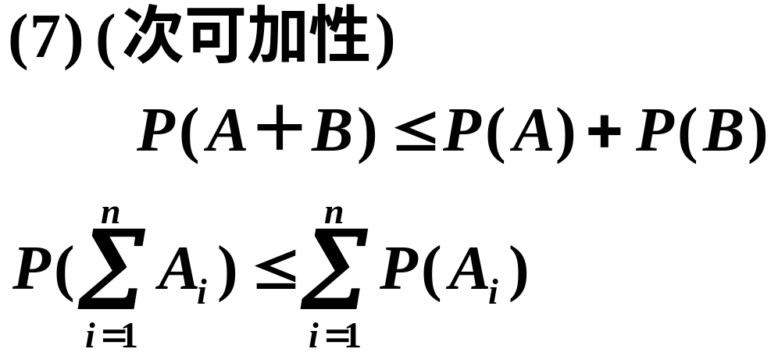
【注】事件互不相容时的加法公式

Slide 19
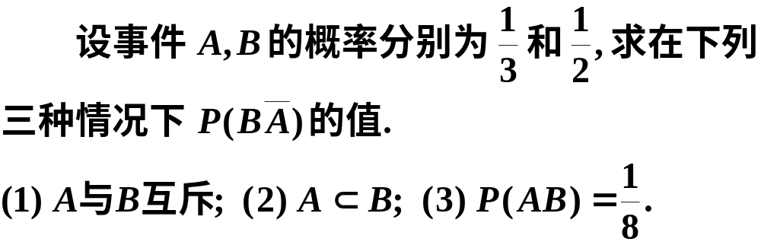


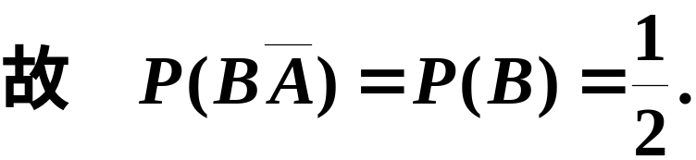
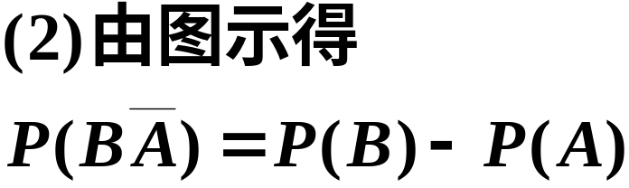

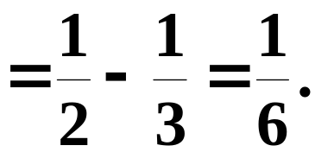
解

Slide 20
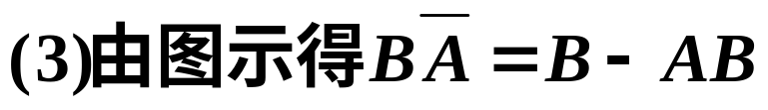

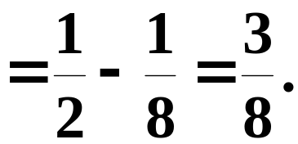
A
AB
B
S

Slide 21





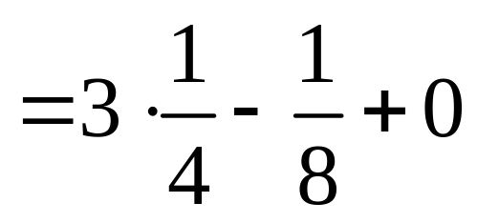


Slide 22
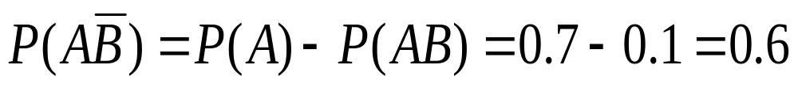
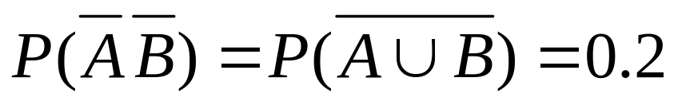
例3 某工厂职工可以订阅两种读物—报纸和杂志，其中订阅报纸的概率为0.7，订阅杂志的概率为0.2, 两种都订阅的概率为0.1. 求
  (1) 订阅报纸而不订阅杂志的概率;
(2) 至少订阅一种读物的概率;
(3) 两种读物都不订阅的概率.
解 事件A , B分别表示“订阅报纸和订阅杂志”
(1)
(2)
(3)

Slide 23
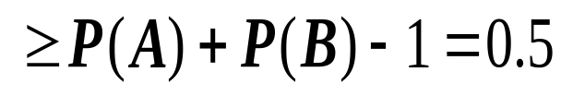

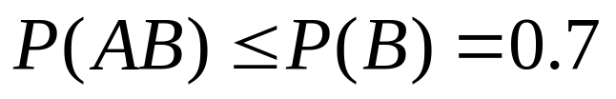
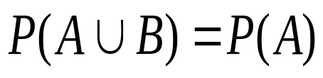
例4 设A , B满足 P ( A ) = 0.8, P ( B ) = 0.7, 在何条
件下， P(AB) 取得最大(小)值？最大(小)值是多少？
解
---------- 最小值
最小值在 时取得.
---------- 最大值
最大值在 时取得.

Slide 24
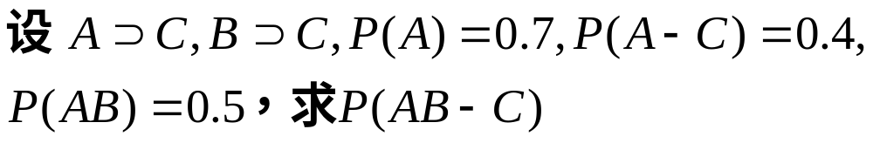
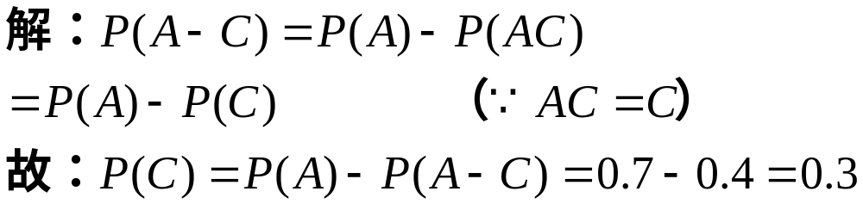
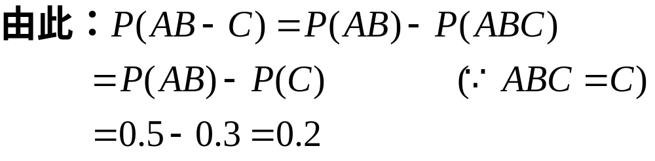
例5、

Slide 25




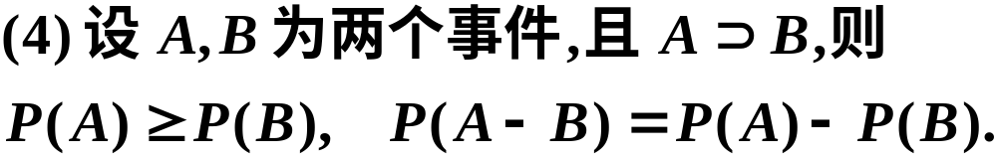
三、小结
1. 频率 (波动) 概率(稳定).
2. 概率的主要性质

Slide 26
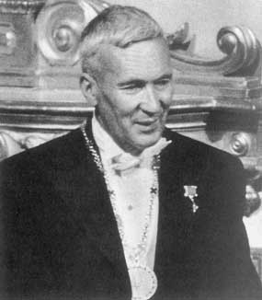
柯尔莫哥洛夫资料
Andrey Nikolaevich
Kolmogorov
Born: 25 Apr. 1903 in
Tambov, Tambov
province,Russia
Died: 20 Oct. 1987 in
Moscow, Russia

